Slide 1
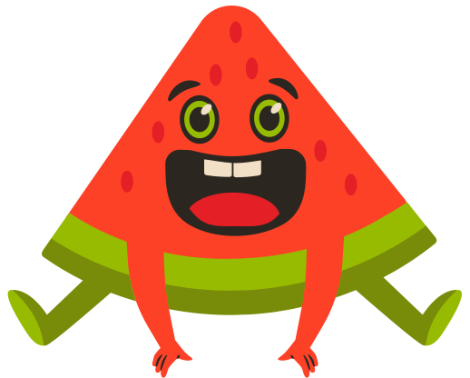


Toán

Slide 2

Khởi động

Slide 3
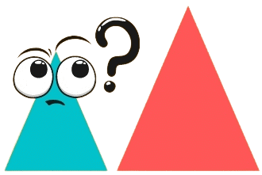
Em hãy nêu các góc đã học ở lớp 4 ?

Slide 4
1
2
Góc vuông
Góc nhọn bé hơn góc vuông
4
3
Góc tù lớn hơn góc vuông
Góc bẹt bằng hai góc vuông

Slide 5


HÌNH HỌC

Slide 6




Thực hiện: EduFive

Slide 7



  Đặc điểm của hình tam giác có: ba cạnh, ba đỉnh, ba góc.
Phân biệt 3 dạng hình tam giác (phân loại theo góc)
Nhận biết đáy và đường cao (tương ứng) của hình tam giác.a

Slide 8

.
Hình tam giác có đặc điểm gì ?

Slide 9
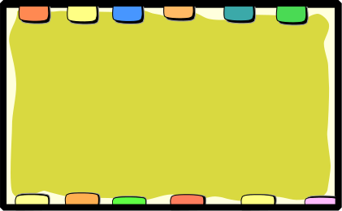




Hình tam giác ABC có:
a) Hình tam giác
A
cạnh AB
Ba cạnh là:
cạnh AC
cạnh BC
B
C

Slide 10
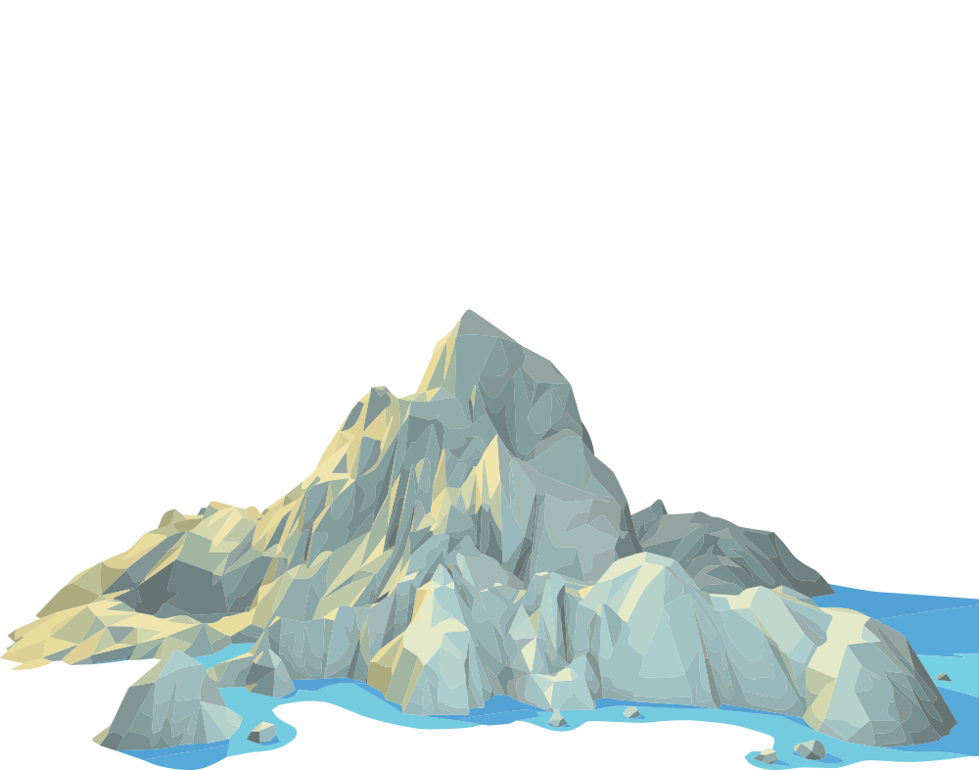
Hình tam giác ABC có:
a) Hình tam giác
.
Đỉnh A
A
Ba đỉnh là:
Đỉnh B
.
.
Đỉnh C
B
C
đỉnh: hình dung đến đỉnh núi là nơi cao nhất.

Slide 11
Hình tam giác ABC có:
a) Hình tam giác
Góc đỉnh A, cạnh AB và AC
(gọi tắt là góc A);
A
Ba góc là:
Góc đỉnh B, cạnh BA và BC
(gọi tắt là góc B);
B
C
Góc đỉnh C, cạnh CA và CB
(gọi tắt là góc C).

Slide 12
a) Hình tam giác
Hình tam giác có:
3 cạnh,
3 đỉnh,
3 góc.

Slide 13
Hình tam giác có ba góc nhọn
Hình tam giác có một góc vuông và hai góc nhọn
(gọi là hình tam giác vuông)
Hình tam giác có một góc tù và hai góc nhọn

Slide 14
b) Đáy và đường cao
Đường cao: là đường thẳng, hạ từ đỉnh và vuông góc với đáy.
A
BC là đáy,
Chiều cao: là độ dài AH mà ta đo được.
Độ dài AH là chiều cao.
B
C
H
AH là đường cao, nó hạ từ đỉnh, vuông góc với đáy BC.

Slide 15
Chỉ ra đường cao của các hình tam giác sau:
1
A
A
A
2
3
B
C
H
B
C
B
C
H
AH là đường cao ứng với đáy BC
AH là đường cao ứng với đáy BC
AB là đường cao ứng với đáy BC
(nét đứt này có là do ta vẽ thêm vào)
(cạnh bên trùng với đường cao)

Slide 16



Slide 17
Bài 1: Viết tên ba góc và ba cạnh của mỗi hình tam giác dưới đây:
M
D
A
B
C
E
G
K
N
Hình tam giác ABC có :
Hình tam giác DEG có:
Hình tam giác MKN có:
Ba góc là góc A, góc B, góc C.
Ba góc là góc D, góc E, góc G.
Ba góc là góc M, góc K, góc N.
Ba cạnh là cạnh AB, cạnh AC, cạnh BC.
Ba cạnh là cạnh DE, cạnh DG, cạnh EG.
Ba cạnh là cạnh MK, cạnh MN, cạnh KN.

Slide 18
Bài 2: Hãy chỉ ra đáy và đường cao tương ứng được vẽ trong mỗi hình tam giác dưới đây:
A
D
P
H
N
B
C
E
G
M
Q
K
CH là đường cao
ứng với đáy AB
DK là đường cao
ứng với đáy EG
MN là đường cao
ứng với đáy PQ
Notes:
Để dễ hiểu đỉnh C : ta hình dung đến 1 mái nhà, bị gió lật đổ sang bên phải, văng xuống đất.

Slide 19



Làm sao để xếp 6 que tính thành 1 hình tam giác, 2 hình tam giác?

Slide 20

Xếp 6 que tính thành 1 hình tam giác

Slide 21
Xếp 6 que tính thành 2 hình tam giác

Slide 22

  Đặc điểm của hình tam giác có: ba cạnh, ba đỉnh, ba góc.
Phân biệt 3 dạng hình tam giác (phân loại theo góc)
Nhận biết đáy và đường cao (tương ứng) của hình tam giác.a

Slide 23
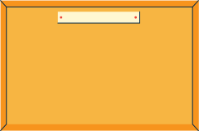
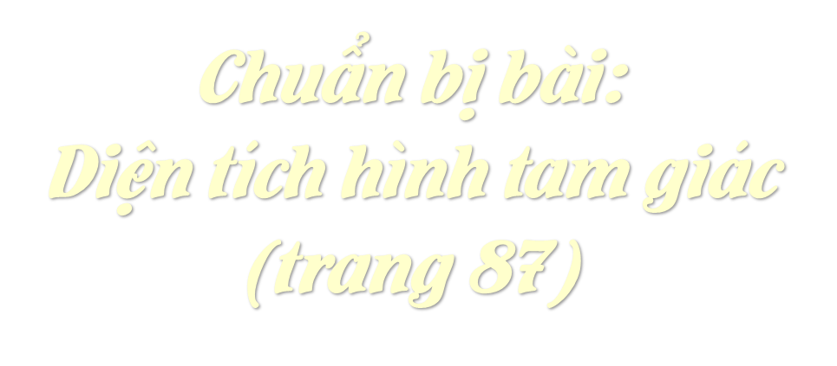



Slide 24




